Slide 1
108年度
「商業服務業溫室氣體減量示範輔導」
說明會
時間 | 議程
10：00~10：30 | 示範輔導案說明
10：30~11：00 | 商業服務業常見節能做法
11：00~11：20 | 案例分享
11：20~12：00 | 意見交流 Q&A
1

Slide 2
108年度
「商業服務業溫室氣體減量示範輔導」
申請須知
商業發展研究院
商業發展與策略研究所
江艾恩 研究員
2

Slide 3
簡報大綱
壹、申請資格與流程
貳、申請及審查所需具備文件
參、遴選階段
肆、完工驗收及結案
伍、107年度參與輔導案之示範廠商
3

Slide 4
壹、申請資格與流程

Slide 5
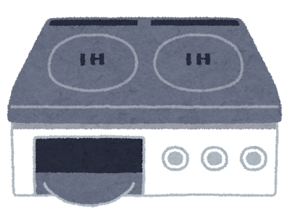
一、緣起與目的
緣起與目的
協助零售、餐飲連鎖加盟業者進行整體節能改善，例如:更換或使用節能照明、空調、冷凍冷藏等設備，或從事其他節能改善工程或系統，以持續建立相關示範輔導案例，並有效降低我國商業服務業溫室氣體排放量與用電量。
辦理單位
主辦單位：經濟部商業司
執行單位：財團法人商業發展研究院

Slide 6
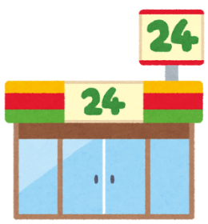
二、申請資格(1/3)
申請資格
(一)申請單位營業性質為連鎖暨加盟，營業項目為零售或(與)餐飲業，須由連鎖加盟總部申請：
(1)甲組：擁有總店、直營與加盟分店等20家(含)以上之門店。
(2)乙組：擁有總店、直營與加盟分店等5家(含)以上、19家(含)以下之門店。
(二)契約用電容量為未達800瓩者或年用電量未達160萬度者。
(三)依我國公司法設立登記之公司。非屬銀行拒絕往來戶，且公司淨值(股東權益)不得為負值。
(四)每申請單位以申請1案為原則，且欲受輔導的店址及其技術項目近3年內未申請亦不得同時申請政府其他類似輔導、補助、委託(含承包)或合作計畫。

Slide 7
二、申請資格(2/3)
收件期限及方式
(一)收件期限：108年4月26日(五) 17:00截止，逾期者不予受理。
(二)收件方式：採紙本親送、掛號、快遞(以郵戳日期為憑) ，或以電子郵件(以電子郵件收件日期為憑)、線上方式申請。
(三)紙本收件地點：
收件單位：財團法人商業發展研究院
收件地址：10665台北市大安區復興南路一段303號4樓
申請文件請註明「108年度商業服務業溫室氣體減量示範輔導」及「申請單位名稱」等字樣。
(四)電子收件網址：
電子郵件信箱：aienchiang@cdri.org.tw
雲端空間：https://bit.ly/2ChDkoU (108年商業服務業溫室氣體減量示範輔導案_廠商資料專區，使用前請先聯繫執行單位進行授權)

Slide 8
二、申請資格(3/3)
遴選名額與輔導款
(一)遴選名額：輔導款總金額為新臺幣300萬元整，以經費用罄為原則。
(二)輔導款：
實際輔導款金額由審查委員會就申請單位之改善規劃簡報(書)內容共同核定之，金額核定後分二期支付予申請單位：
(1)甲組：提出3家(以上，且不限)門店之節能改善計畫，並實際改善2家(以上，且不限)門店，每案輔導款金額以新臺幣40萬元整(含稅)為上限，預計3案，並依實際改善家數多寡與成效，優先核定申請單位。
(2)乙組：提出並實際改善1家(以上，且不限)門店之節能改善計畫，每案輔導款金額以新臺幣20萬元整(含稅)為上限，預計9案。
輔導款僅可使用分攤經常支出部分，不得用於購買機器、設施等資本支出。若需購買上述相關硬體設備，應由自籌款部分支用。
申請單位須負擔自籌款，且自籌款金額不得低於輔導款金額。

Slide 9
三、申請流程
應繳交文件
階段流程
辦理與注意事項
申請資格文件檢查表 (附件1)
申請表 (附件2)
若為租賃狀態，檢附租約文件
近1期電費繳費通知單(電子帳單)
甲組：改善規劃書 (附件3)
甲、乙組：改善規劃簡報 (附件4)
申請階段
依規定於4/26前提出申請
審查與遴選階段
於遴選會議進行改善規劃簡報
5/13公告結果
確認輔導款金額
辦理簽約作業
撥付第一期款
繳交文件檢查表 (附件5)
甲組：修正後改善規劃書 (附件3)
甲、乙組：修正後改善規劃簡報 (附件4)
蒐集個資同意書 (附件6)
第一期款發票或收據
公告遴選結果及簽約
申請單位依照修正後改善規劃書(簡報)進行改善(若未依規劃書(簡報)執行，得追回全部或部分輔導款)
實地改善
完工驗收檢核表 (附件7)
完工證明文件 (附件8)
第二期款發票或收據
收支會計報表 (附件9)
改善後近2期電費繳費通知單
10/31前繳交完工文件，審查委員書面審查及實地驗收
完成結案撥付第二期款
驗收與結案

Slide 10
貳、申請及審查所需具備文件

Slide 11
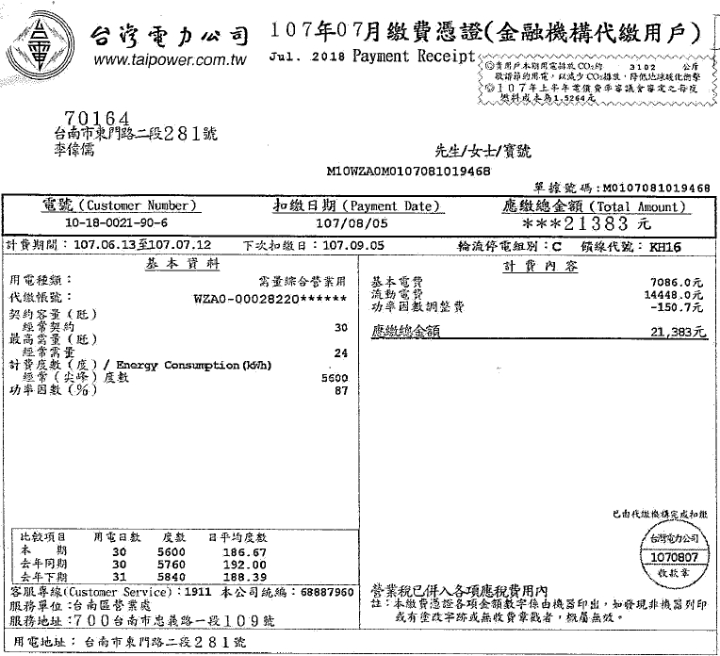
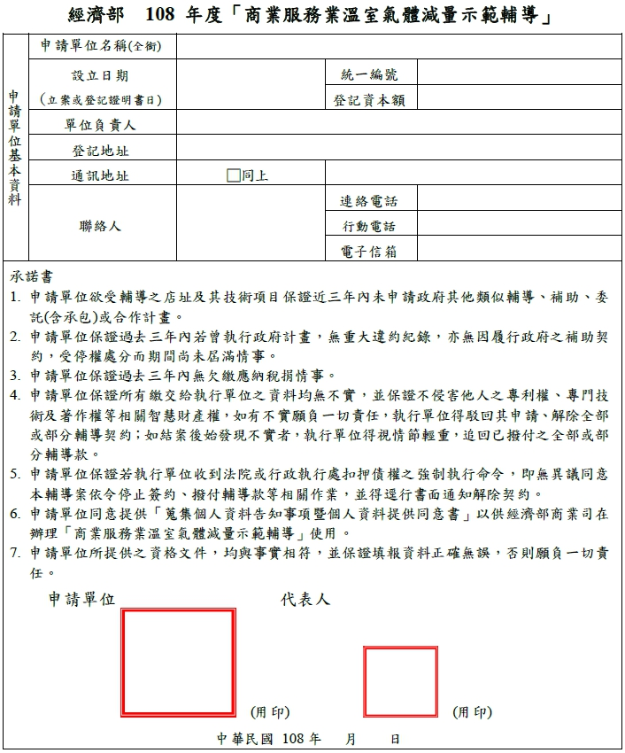
一、申請文件
編號 | 文件名稱 | 注意事項
1 | 申請文件檢查表(附件1) | 加蓋申請單位及填表人章。
2 | 申請表(附件2) | 加蓋申請單位及代表人章。
3 | 租約文件 | 改善店址租賃文件(非承租關係者免付)。
4 | 電費單 | 提出改善店址近1期電費繳費通知單(電子帳單)。
5 | 改善規劃書(附件3) | 規劃書內容依照格式撰寫且需據實正確。申請甲組者適用
6 | 改善規劃簡報(附件4) | 應參照改善規劃書之架構與內容製作規劃簡報。申請甲組、乙組適用
用戶地址
王大明
※若用戶名稱與申請人不同，需補上租約文件
基本資料填寫
11

Slide 12
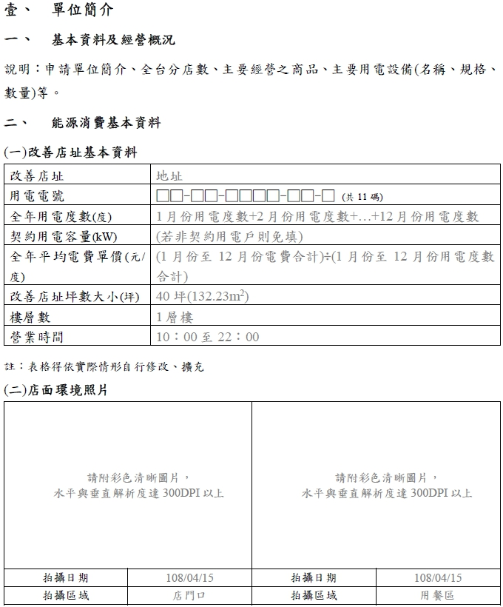
二、改善規劃書(1/9)
甲組適用
第一部分
填寫基本資料，盤點改善店址主要用電設備及掌握能源消費狀況
改善店址及各項改善規劃措施需檢附彩色清晰圖片，以利後續查驗
若改善店址不止一家分店，允許業者可自行擴充、複製表格
12

Slide 13
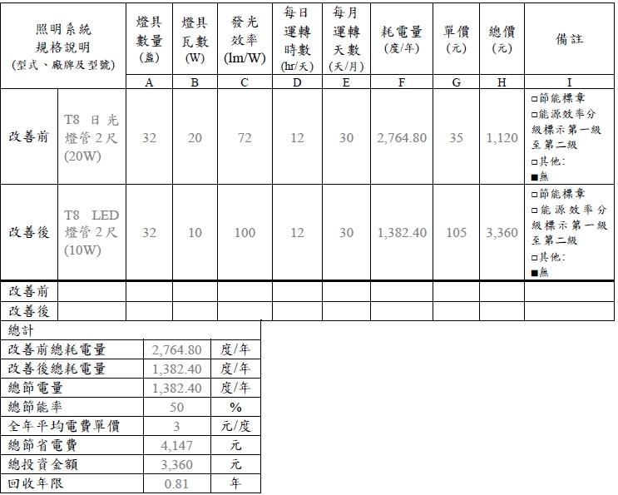
二、改善規劃書(2/9)
貳、規劃改善措施及預期效益
照明系統
第二部分
填寫照明、空調、冷凍冷藏設備及節能改善工程之規劃與效益，可自行擴充欄位
揭露汰換設備之規格、數量、能源效率及單價，作為後續驗收之依據
13

Slide 14
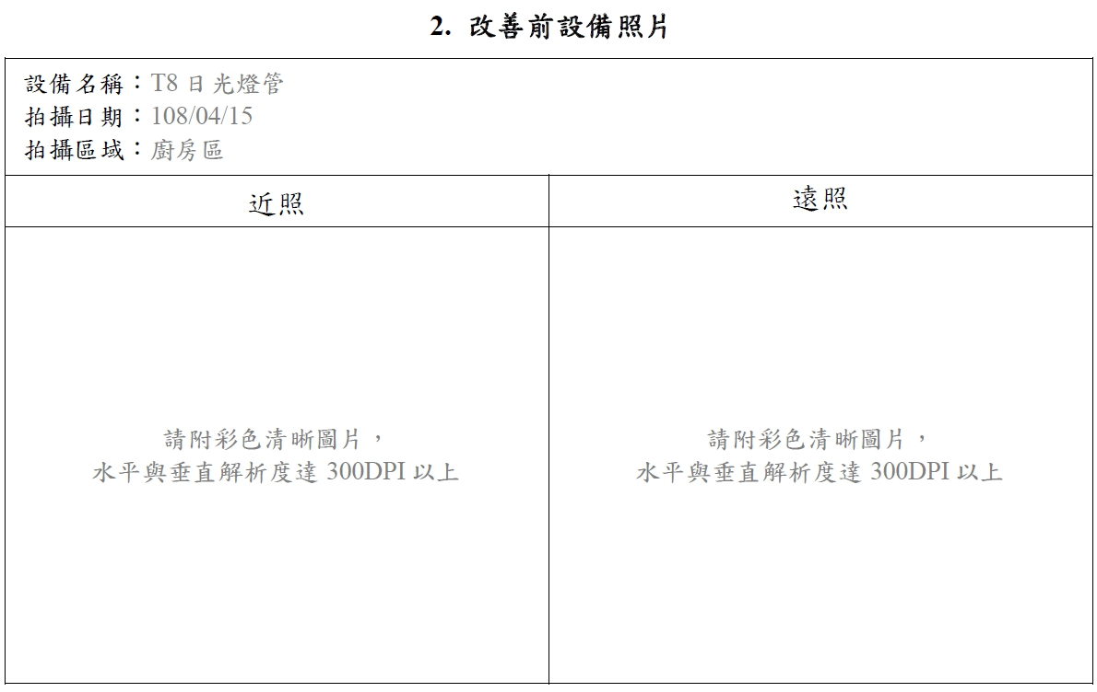
二、改善規劃書(3/9)
14

Slide 15
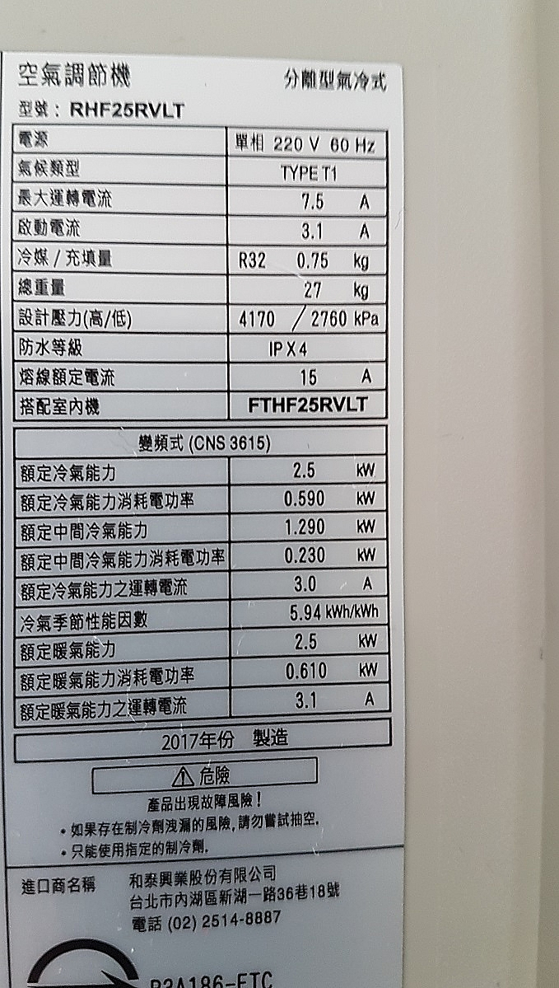
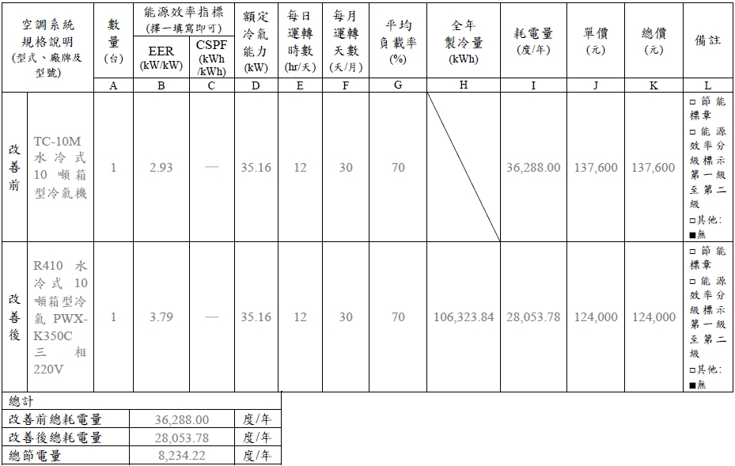
二、改善規劃書(4/9)
空調系統
舊型號
新型號
平均負載率G：依據經濟部能源局能源效率標示管理系統估算之空調設備平均負載率約為47.77%，可依實際使用狀況調整
假定在改善前、改善後全年製冷量相同的一致比較基準下
15

Slide 16
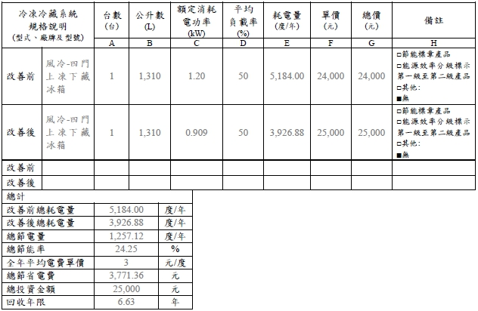
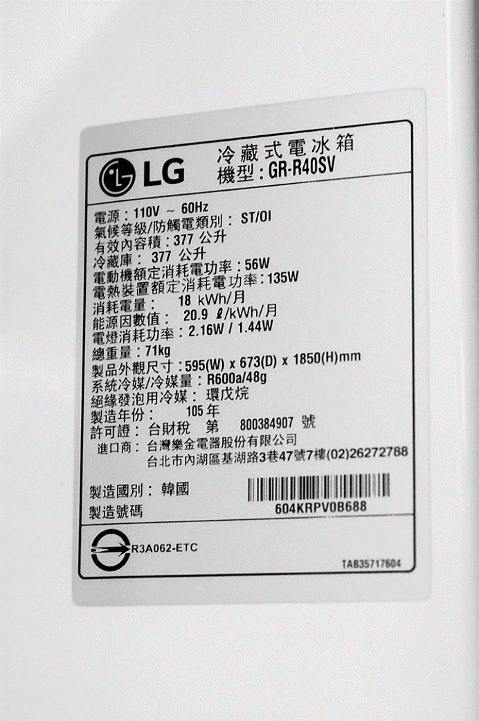
二、改善規劃書(5/9)
冷凍冷藏系統
平均負載率D：依據經濟部能源局「商業冷凍冷藏Q&A節能技術手冊」，冷凍冷藏設備之主機平均負載率約為40%，可依實際使用狀況調整
16

Slide 17
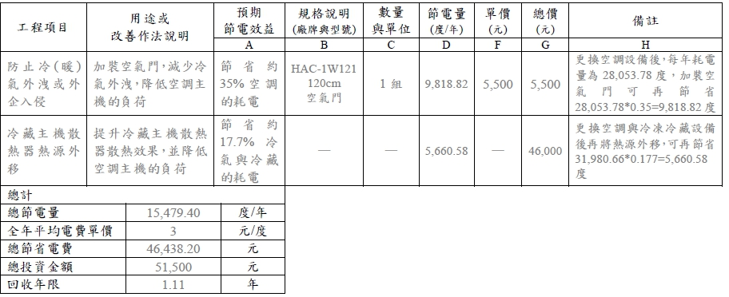
二、改善規劃書(6/9)
節能改善工程
請說明資料來源，並引用較具公信力單位之資料，如：
經濟部能源局-節約能源規定宣導網(https://energylaw.tgpf.org.tw/page7-1-2.htm)
財團法人台灣綠色生產力基金會-商業冷凍冷藏Q&A節能技術手冊p.85(http://gao.sinica.edu.tw/ehsmd/ch/docu/energy/tech%20note/01/01-3.pdf)
◎ 除了汰換燈具、空調、冷凍冷藏設備以外，亦可搭配其他節能改善工程 (如：導入能源管理系統、加裝自動門/隔簾、排風系統採變頻器、清洗空調/冷凍冷藏系統等)，以進行整體性之節能改善
17

Slide 18
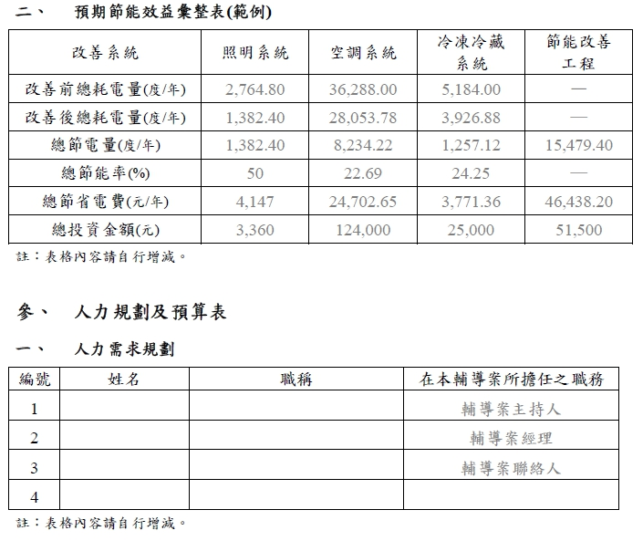
二、改善規劃書(7/9)
18

Slide 19
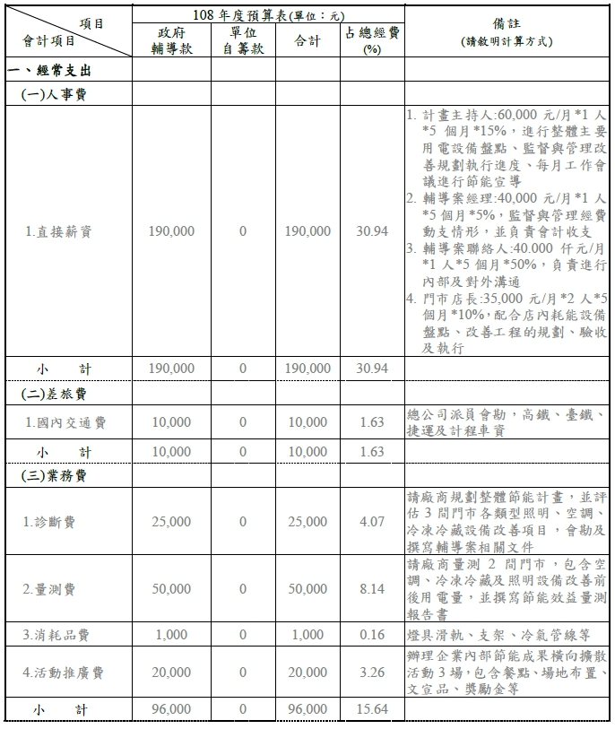
二、改善規劃書(8/9)
參、人力規劃及預算表
輔導款不得用於購買機器、設施等資本支出
人事費不得超過輔導款之70%(296*0.7=207.2)
經費項目應與規劃書上所列一致，並於備註中敘明計算方式
各項經費支出之憑證、發票等，其品名填寫內容應完整，並妥善保管，必要時應配合執行單位進行查核
須依所訂「會計項目、編列原則及查核要點」(附件7) 加以編列，並列入查核範圍
消耗品費不得超過輔導款之15%(296*0.15=44.4)
19

Slide 20
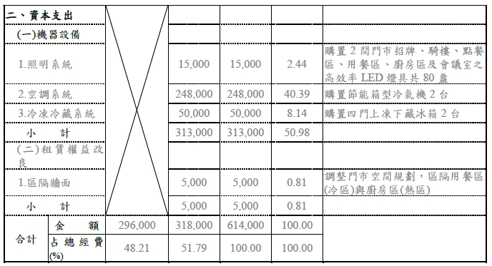
二、改善規劃書(9/9)
參、人力規劃及預算表
若購買機器、設施等資本支出，應由自籌款部分支用
金額已內含營業稅5%
申請單位須負擔自籌款，且須大於輔導款經費!!!
20

Slide 21
三、改善規劃簡報
甲組、乙組適用
參照改善規劃書之架構與內容製作改善規劃簡報，簡報格式請至商研院活動訊息查詢並下載
申請單位派代表至遴選會議進行簡報，簡報時間約10分鐘、意見交流15分鐘，並由審查委員就其規劃內容給予相關意見，並核定輔導款金額
21

Slide 22
參、遴選階段

Slide 23
一、評分方式
申請案件經審查委員評分，總體平均達76分以上，且不得有任一委員給予60分以下者，方得予以輔導：
審查委員評分項目表
項目 | 說明 | 權重
規劃構想之完整性 | 規劃內容的完整性。考量準則包括內容說明、實施方法、時程安排、經費編列合理性等。 規劃構想符合申請單位現階段至未來的營運需求。考量準則包括現階段申請單位之能源使用狀況、能耗設備節電潛力、能源費用支出情形、是否定期檢討使用狀況等。 | 40%
規劃執行之可行性 | 執行規劃是否明確可行。考量準則包括節能技術應用之適用性、申請單位執行能力與分工情形等。 透過申請單位推動節能策略方向及高階主管對於能源管理重視度，以瞭解公司能源管理決心及節能積極度。考量準則包括申請單位節能推動方向、過去節能目標達成情形、未來規劃節能改善措施、節電比例、節電量、節能效益、CO₂減少量等。 | 30%
規劃成果之示範性 | 申請單位改善後成果擴散之潛力。考量準則包括實際改善門店數多寡、申請單位營業據點數、節能改善能力、自主運作能力、後續推廣全面應用之承諾以及成果有助於帶動之產業示範效益等。 預期效益指標編列明確合理，且提出成果應用範圍。 | 30%
 | 總 計 | 100%

Slide 24
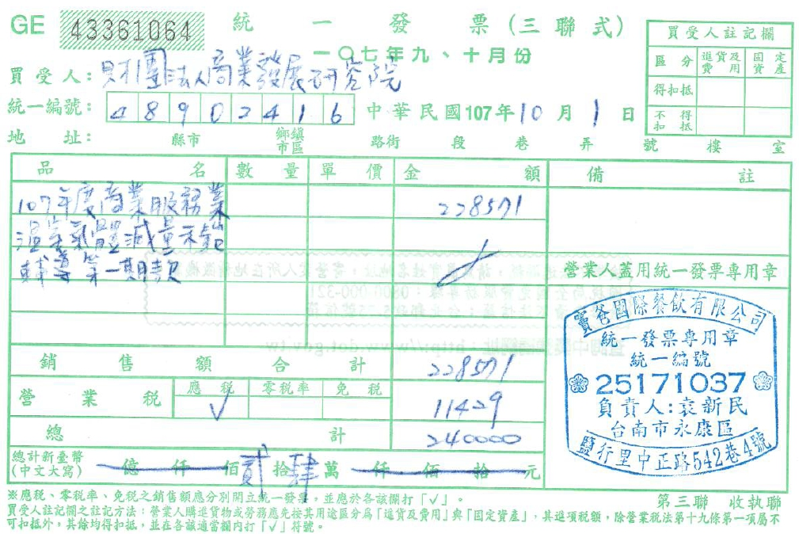
二、獲選後繳交文件
編號 | 文件名稱 | 注意事項
1 | 繳交文件檢查表(附件5) | 加蓋申請單位及填表人章。
2 | 修正後改善規劃書 (附件3) | 規劃書應依審查委員所提之相關建議進行修正。申請甲組者適用
3 | 修正後改善規劃簡報 (附件4) | 規劃簡報應依審查委員所提之相關建議進行修正。申請甲組、乙組者適用
4 | 個資蒐集同意書(附件6) | 相關人員皆需詳讀並簽署「蒐集個人資料告知事項暨個人資料提供同意書」。
5 | 申請單位發票 1 份 | 第一期款為60%輔導款。
申請單位應依照修正後改善規劃書(簡報)進行改善
完工驗收審查的依據亦參考該份規劃書(簡報)之內容
買受人：財團法人商業發展研究院
統一編號：48902416
品名：108年度商業服務業溫室氣體減量示範輔導第一期款
公司
統一發票
專用章
24

Slide 25
肆、完工驗收及結案

Slide 26
一、完工驗收文件(1/2)
編號 | 文件名稱 | 注意事項
1 | 完工驗收檢核表(附件8) | 加蓋申請單位及填表人章。
2 | 完工證明文件(附件9) | 完工證明文件依照格式撰寫且需據實正確。
3 | 申請單位發票 1 份 | 第二期款為40%輔導款。
4 | 收支會計報表(附件10) | 申請單位應記錄各項費用，並接受執行單位或委請之專業機構會計稽核人員進行帳務查核。如發現款項之支付有不符本申請須知或政府有關法令規定時，申請單位應依執行單位之書面通知於指定期限內改正完成，或返還執行單位。
5 | 電費單 | 提出改善完成後之店址近2期電費繳費通知單(電子帳單)或2個月繳一次電費之近1期電費繳費通知單(電子帳單)。
26

Slide 27
一、完工驗收文件(2/2)
27

Slide 28
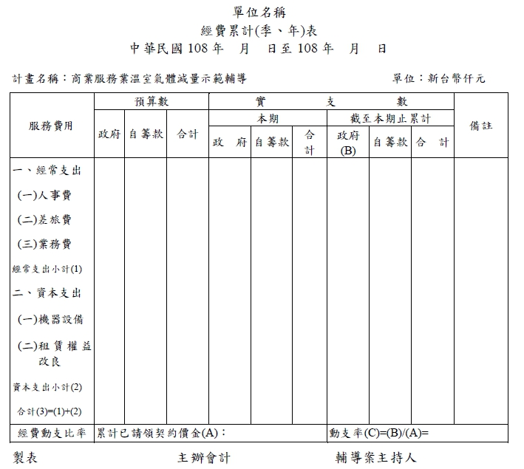
一、完工驗收文件(2/2)
收支會計報表
28

Slide 29
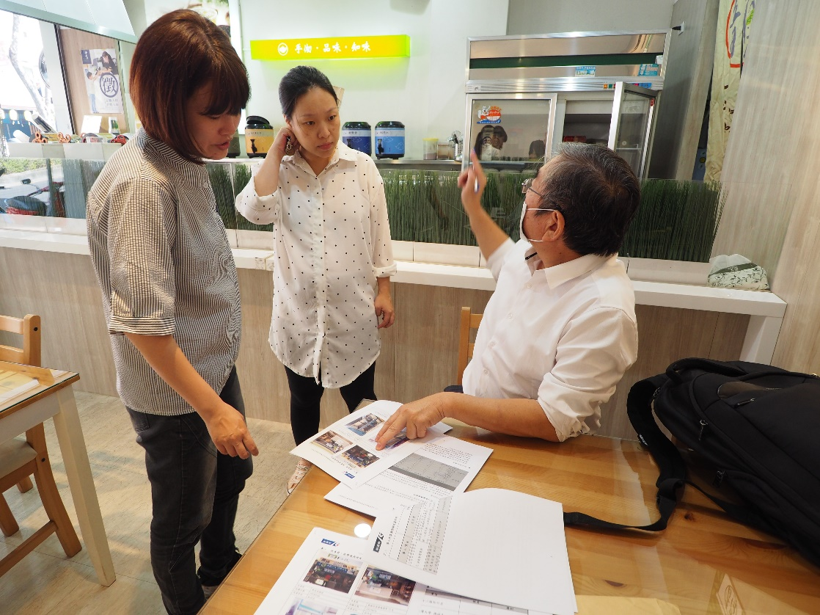
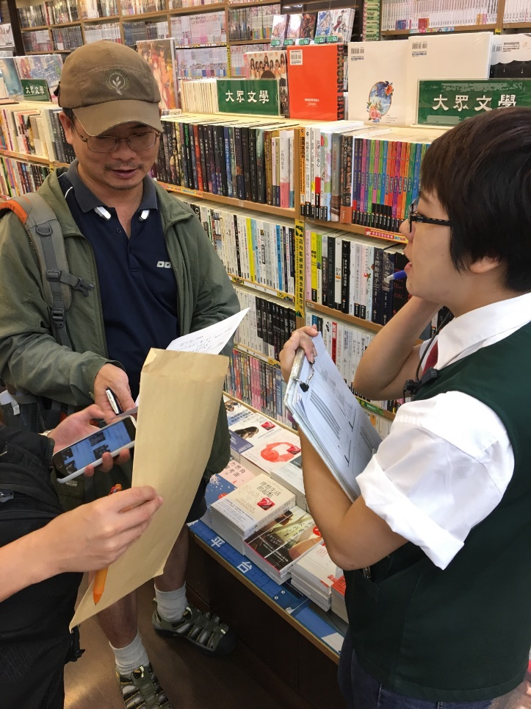
二、驗收及結案
執行單位會同一位審查委員代表，就完工證明文件進行書面審查以及驗收訪視，現場查核結果與規劃書不符者，得要求申請單位說明並限期改善，申請單位應配合辦理。
29

Slide 30
伍、107年度參與輔導案之示範廠商

Slide 31
參與輔導案之示範廠商
107年度申請廠商
墊腳石圖書
紅橘子早午餐
阿偉茶飲
酷斯拉咖啡
竇爸中式快餐
十二韻茶飲
補助6家企業，共計9家門市
協助汰換照明、空調及冷凍設備
可節省用電21萬度/年，節省83萬元的電費。
31

Slide 32
參與輔導案之示範廠商
改善措施及成效彙整表
執行項目 | 紅橘子 早午餐 | 十二韻 茶飲 | 竇爸 餐飲 | 墊腳石 圖書 | 阿偉 飲品 | 酷斯拉 咖啡
汰換 照明設備 | 4,579.29 | 4,098.22 | 8,030.00 | 147,899.46 | 6,078.24 | 6,056.55
汰換 冷凍設備 | -- | 2,549.16 | -- | -- | 525.60 | 1,971.90
汰換 空調設備 | -- | -- | 24,382.00 | -- | -- | --
清洗 空調設備 | 806.40 | -- | -- | -- | 1,360.80 | 577.20
清洗 冷凍設備 | 911.04 | 867.24 | -- | -- | -- | 525.60
總節能率 | 22.65% | 27.31% | 31.43% | 45.35% | 19.82% | 43.35%
總節省 電度數(度) | 6,296.73 | 7,514.62 | 32,412.00 | 147,899.46 | 7,964.64 | 9,131.25
總節省 電費(元) | 20,149.54 | 30,885.09 | 126,459.36 | 600,613.46 | 26,442.60 | 27,393.75
總減碳量 (公斤CO2e) | 3,488.39 | 4,163.10 | 17,956.25 | 81,936.30 | 4,412.41 | 5,058.71
32

Slide 33
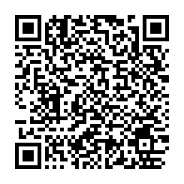
聯絡資訊
聯絡窗口
江艾恩 小姐 電話：02-7707-4841 Email：aienchiang@cdri.org.tw
林嘉儀 小姐 電話：02-7707-4859 Email：Jennylin@cdri.org.tw
相關連結
108年度商業服務業溫室氣體減量示範輔導(申請須知)
https://reurl.cc/8X0Wy
商業服務業節能財務分析系統：免費進行汰換設備成本效益試算
http://www.cdri.org.tw/xcdoc/cont?xsmsid=0I201508803854474724
33

Slide 34
簡報完畢 感謝聆聽☺

